Slide 1
EXPRESSIEF TALENT
LESWEEK 2 – periode 2
MODULE A
Een start maken
met je project

Slide 2
WAT GAAN WE DOEN VANDAAG?: - welkom / opstart vd les - terugblik naar vorige les -een start maken met -huiswerkopdracht -afsluiting

Slide 3
Tussenevaluatie
ik heb nog niet van iedereen de art journal gezien voor een tussenevaluatie…
Inleveren uiterlijk deze week via itslearning
of in mijn postvakje. In beide gevallen mail je mij met uitleg.

Slide 4
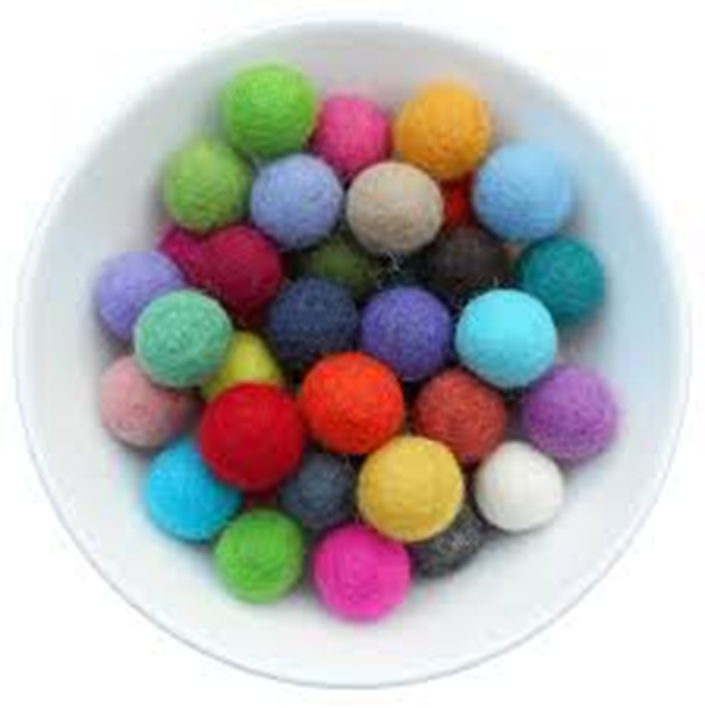
Een terugblik naar vorige week:
Wat is je opgevallen/bijgebleven
of heb je onthouden van de fysieke les?

Slide 5
Creatieve activiteiten als onderdeel van het werken aan doelen
Even weer opfrissen:
Creatieve activiteiten zijn nooit een doel op zich maar een middel tot het bereiken van een doel waarbij de cliënt(en) centraal staan.

Slide 6
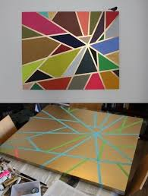
Aan de slag met het oefenexamen keuzedeel expressief talent Aankomende 6 weken werken aan: -eigen project (kunstwerk) -een activiteitenplan op papier doel: ter voorbereiding op het examen in module B

Slide 7
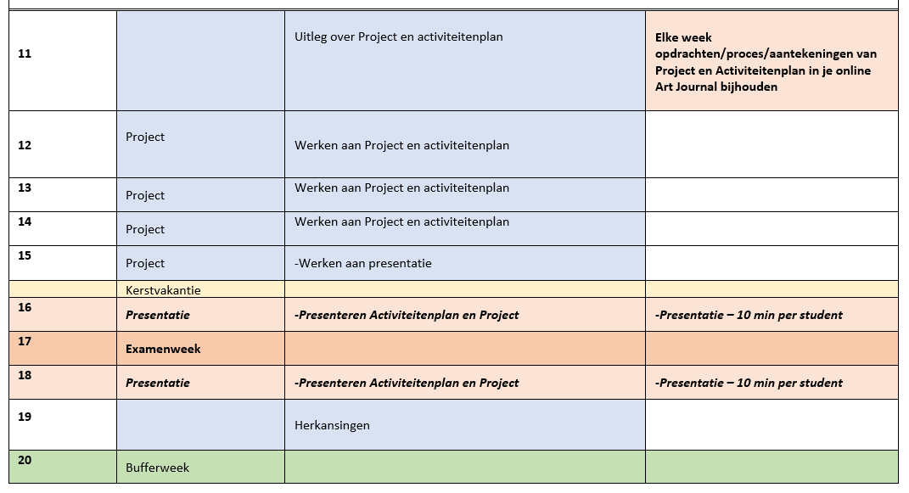
HOE?
DOOR HET VOLGEN VAN EEN ACTIVITEITENPLAN WERK JE SYSTEMATISCH; JE VOLGT NAMELIJK EEN STAPPENPLAN. JULLIE ZIJN GESTART MET FASE 1: IN BEELD BRENGEN VAN DE DOELGROEP EN DE MOGELIJKHEDEN/BEPERKINGEN.

Slide 8
Wat zijn de criteria voor jouw kunstwerk/project?

Slide 9
Wat zijn de criteria voor jouw kunstwerk/project?

Slide 10
Wat zijn de criteria voor jouw kunstwerk/project?

Slide 11
Wat zijn de criteria voor jouw kunstwerk/project?

Slide 12
Wat zijn de criteria voor jouw kunstwerk/project?

Slide 13
Hoe ga je nu aan de slag?
-Zet 5 ideeën op papier voor je project
-maak schetsen in je art journal
-zoek inspiratie bijv op pinterest
-vul uiteindelijk het ‘plan van aanpak’ in en lever deze volgende week in via itslearning voor een ‘go’

Slide 14
Het format voor het plan van aanpak kun je vinden op de wiki!
https://maken.wikiwijs.nl/166683/Keuzedeel_Expressief_Talent___Online_module_A#!page-6270399

Slide 15
Het format voor het plan van aanpak kun je vinden op de wiki!
https://maken.wikiwijs.nl/166683/Keuzedeel_Expressief_Talent___Online_module_A#!page-6270399
SUCCES EN TOT VOLGENDE WEEK!

